Slide 1

基隆巿114學年度
國民中學及國民小學課程計畫
備查作業（東信國小）
(含特殊教育班、藝術才能班及體育班)
114.04.30

Slide 2
基隆巿114學年度
國民中學及國民小學課程計畫備查作業
課程計畫內容應符合十二年國教課程綱要之領域課程、彈性課程及實施規範規劃：其中彈性學習課程規劃應符合十二年國教課綱規定之統整性主題/專題/議題探究、社團活動與技藝課程、特殊需求領域課程或是其他類課程之任一主題，並依教育部國教署110年6月發布之「國民小學及國民中學教育階段之彈性學習課程補充說明」規劃辦理。
國教署進行全面考核彈性學習課程內容，公立國中小能以安全教育(交通安全) 、性別平等教育或戶外教育為主題，規劃統整性、主題性之彈性學習課程，於任一年級之全部班級，規劃全學年至少4節課(上下學期各至少2節課)，深化課程內容，並引導學生進行知能整合與生活實踐；學校應於學校課程總體架構之「課程架構」載明議題融入彈性學習課程之議題及節數，並於「課程計畫」中敘明議題融入之單元/主題名稱及教學重點，且非以宣導或活動形式辦理。(1140325公布版)

Slide 3
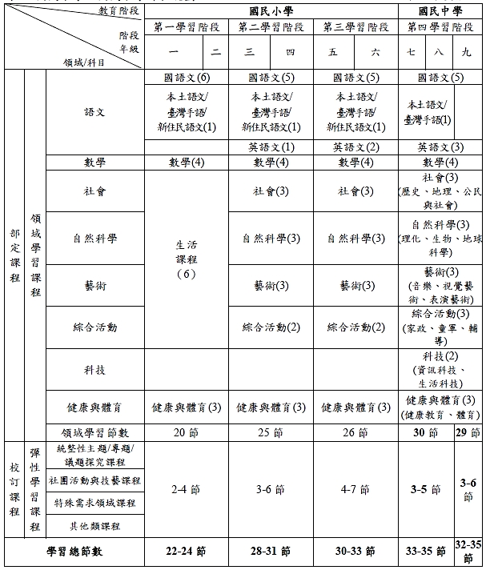

CIRN: 取自CIRN 114.04.26
國民小學及國民中學部定課程及校訂課程之規劃
114學年度(110年2月修正總綱)

Slide 4

五、依學校設置敘寫(特教)
  特殊需求學生課程計畫 :
  因涉及學生個人隱私,另以公務填報方式辦理(公務填報序號由教育處特殊教育課程承辦人另函公告)。
  特殊教育課程需符合「特殊教育課程實施規範」之規定以及特殊教育推行委員會審議通過之項目進行規畫。
  特殊教育班特殊需求學生課程計畫(表7-1~表7-3) ，表7-1供特教推行委員會審議個別學生IEP各項特殊需求之彙整摘要，不用上傳至課程計畫備查；表7-2和表7-3應包含各類型特殊教育班部定課程、校訂課程及特殊需求領域課程之課程計畫，請務必經特殊教育推行委員會審議後送課程發展委員會通過後上傳公務填報(資料上傳處特教科另函文)。俟本府同意備查後，請將表7-2和表7-3上傳至本府教育處課程平台及學校首頁。

Slide 5
七、本學年度課程備查事項提醒1:
(一)本土語文課程:
  1、國小114學年度一、二、三、四年級加入「臺灣手語」,學校依開設狀況敘寫及增刪表格。
  2、國中(本)114學年度將本土語文納入部定課程--七、八年級實施,彈性課程時數調整減少1節,相關計畫敘寫於各年級領域/科目課程計畫,學校依開設狀況敘寫及增刪表格。本土語文/台灣手語/新住民語文九年級開課，屬「彈性學習課程」。學校應調查學生選修意願，學生有學習意願，即於九年級之彈性學習課程開課。
  來源:國民中小學開設本土語文選修課程應注意事項

Slide 6
七、本學年度課程備查事項提醒2:
(二)彈性課程-領域補救教學課程:
  「領域補救教學課程」係屬彈性學習課程其他類課程之一。
  得搭配自主學習等課程開設,內容請依據學生補救教學之需求及學習特性分析加以規劃,避免領域補救教學課程成為單一領域或科目的擴張延伸。

Slide 7
國教署考核項目再叮嚀:
(A) 114年8月25日前
  各校將課程計畫確定版置於學校校網首頁(需加註備查日期與文號) (真的會一一檢查網頁!)
  上傳至課程計畫平台及教育部人力資源網。
  (B)彈性課程-標記於課程計畫內，載明主題的有:
  安全教育(交通安全教育)/性別平等教育/戶外教育。

Slide 8
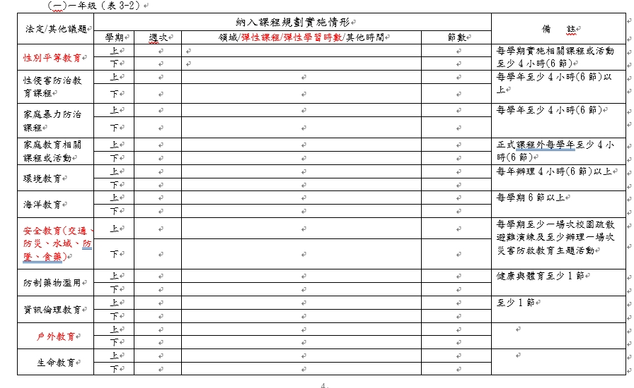
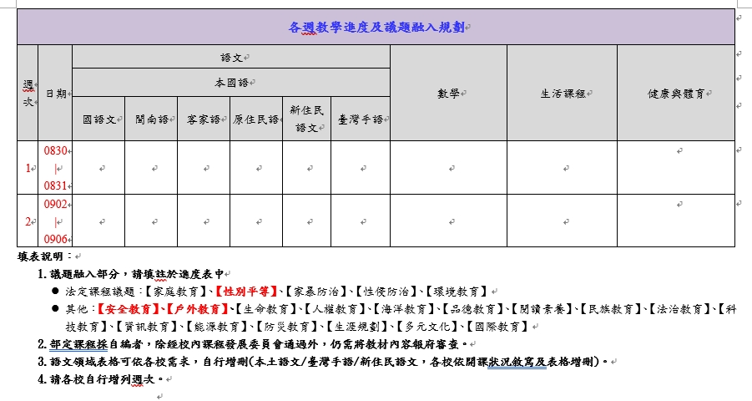
(B)領域/彈性課程-今年標記於課程計畫內，載明主題表格重點:

Slide 9
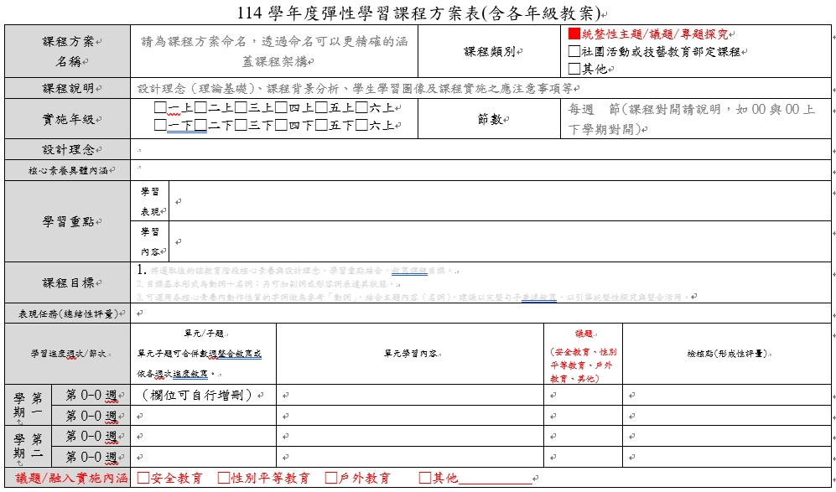
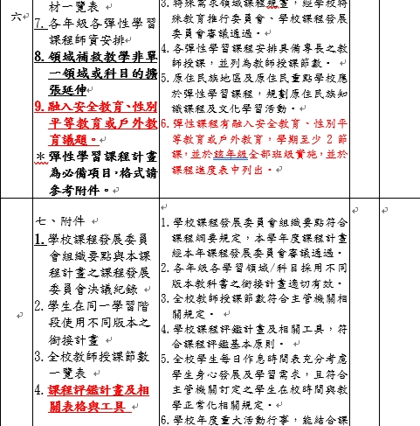
(B)領域/彈性課程-今年標記於課程計畫內，載明主題表格重點:
課程計畫審查表
考核項目~
課程計畫審查表增列議題融入的檢核指標
請註明融入相關議題
新增課程評鑑計畫及相關表格與工具
考核項目~請務必融入安全、性別平等教育或戶外教育議題

Slide 10
感謝大家的配合!

